Slide 1

Specification Pattern – Um possível case de sucesso para VIA

Slide 2







Quem é esse gatão?
Bruno Henrique Pereira Szczuk
25 anos, Pós graduado em Desenvolvimento Web e Mobile
Via Hubber desde set/2021
Tech Leader Mobilidade Recebimento
Mobilidade
10 anos como dev Java
Gatos ♥

Slide 3
O que é um Design Pattern?
Padrões de projeto são inspirados em uma ideia proposta por Cristopher Alexander, um arquiteto – de construções civis e não de software.
Em 1977, Alexander lança seu livro chamado A Patterns Language, no qual ele documenta diversos padrões para construção de cidades e prédios, é salientado:
“Cada padrão descreve um problema que sempre ocorre em nosso contexto e uma solução para ele, de forma que possamos usá-la um milhão de vezes.”
Posteriormente, em 1995, Erich Gamma, Richard Helm, Ralph Johnson e John Vlissides lançaram um livro adaptando as ideias de Alexander para o mundo de desenvolvimento de software.
Eles deram o nome de Padrões de Projeto às soluções propostas no livro, além de ressignificar o termo para a área de desenvolvimento como:
“Padrões de projeto descrevem objetos e classes que se relacionam para resolver um problema de projeto genérico em um contexto particular.”

Slide 4
O que é um Design Pattern?
Um design pattern (ou padrão de projeto, em português) é uma solução geral para um problema recorrente na programação de software. Ele é uma descrição de uma solução para um problema que pode ser adaptada e aplicada a diferentes situações, de forma a resolver problemas comuns de maneira eficiente e elegante.
Os design patterns são considerados uma das melhores práticas de programação, uma vez que permitem que desenvolvedores aproveitem soluções já testadas e comprovadas em diferentes situações, economizando tempo e esforço na implementação de soluções similares. Além disso, eles ajudam a tornar o código mais legível, manutenível e escalável, contribuindo para a qualidade do software desenvolvido.
Existem diversos tipos de design patterns, que podem ser agrupados em diferentes categorias, tais como:
Padrões de criação - são padrões que abordam o processo de criação de objetos, incluindo a instanciação e configuração de classes e objetos.
Padrões estruturais - são padrões que descrevem como classes e objetos podem ser combinados para formar estruturas maiores e mais complexas.
Padrões comportamentais - são padrões que se concentram no comportamento de objetos e classes, incluindo a comunicação entre eles e a distribuição de responsabilidades.

Slide 5
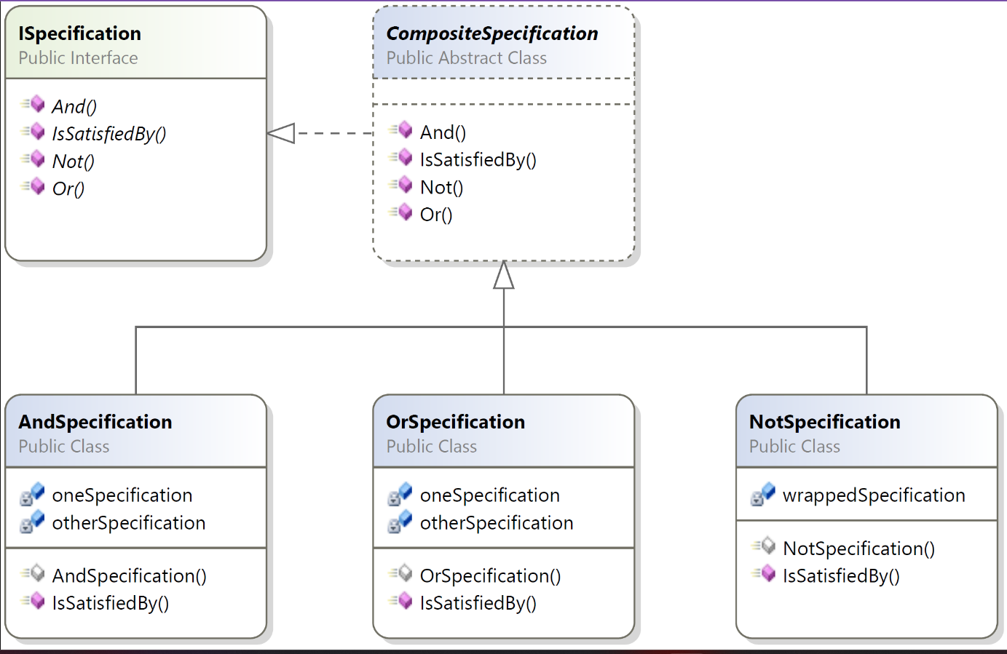
Specification Pattern
O padrão de especificação é um padrão de projeto de software específico, pelo qual as regras de negócios se tornam classes e podem ser recombinadas encadeando as regras de negócios usando lógica booleana.
Recomendado para quando as regras são alteradas com frequência ou quando as regras são muito complexas.
Sua implementação pressupõe de uma interface com um método que retorne booleano
O padrão foi introduzido em 2003 por Eric Evans em seu livro "Domain-Driven Design: Tackling Complexity in the Heart of Software"
“no design pattern is correct, but some of them are useful” - Erich Gamm (Design Patterns)

Slide 6
Specification Pattern – Show me the code

Slide 7
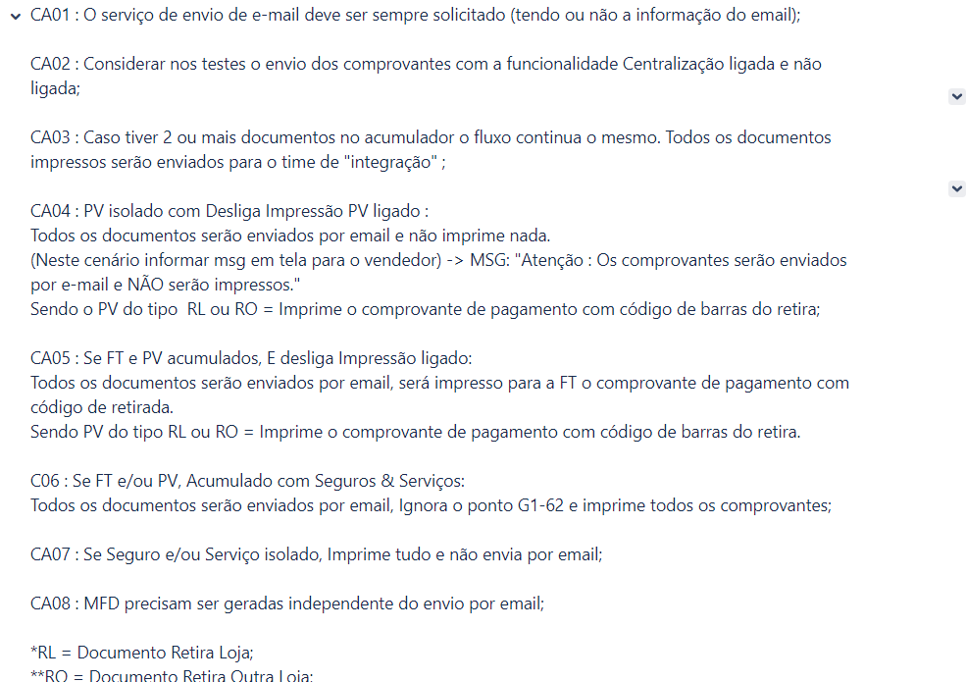
Lembra da previsão de mudança de regra?

Slide 8
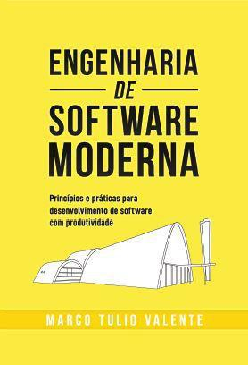
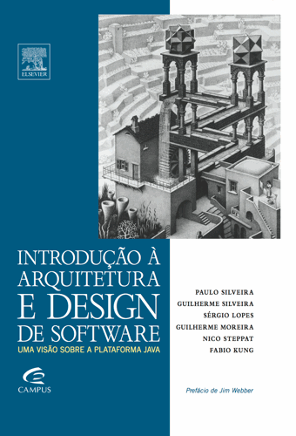
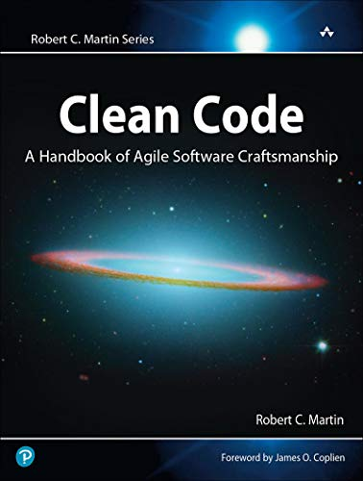
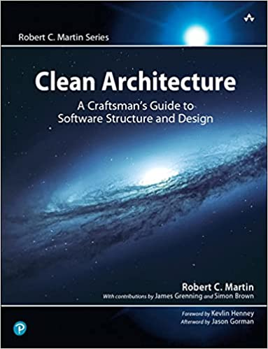
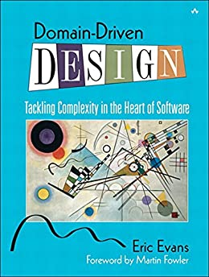
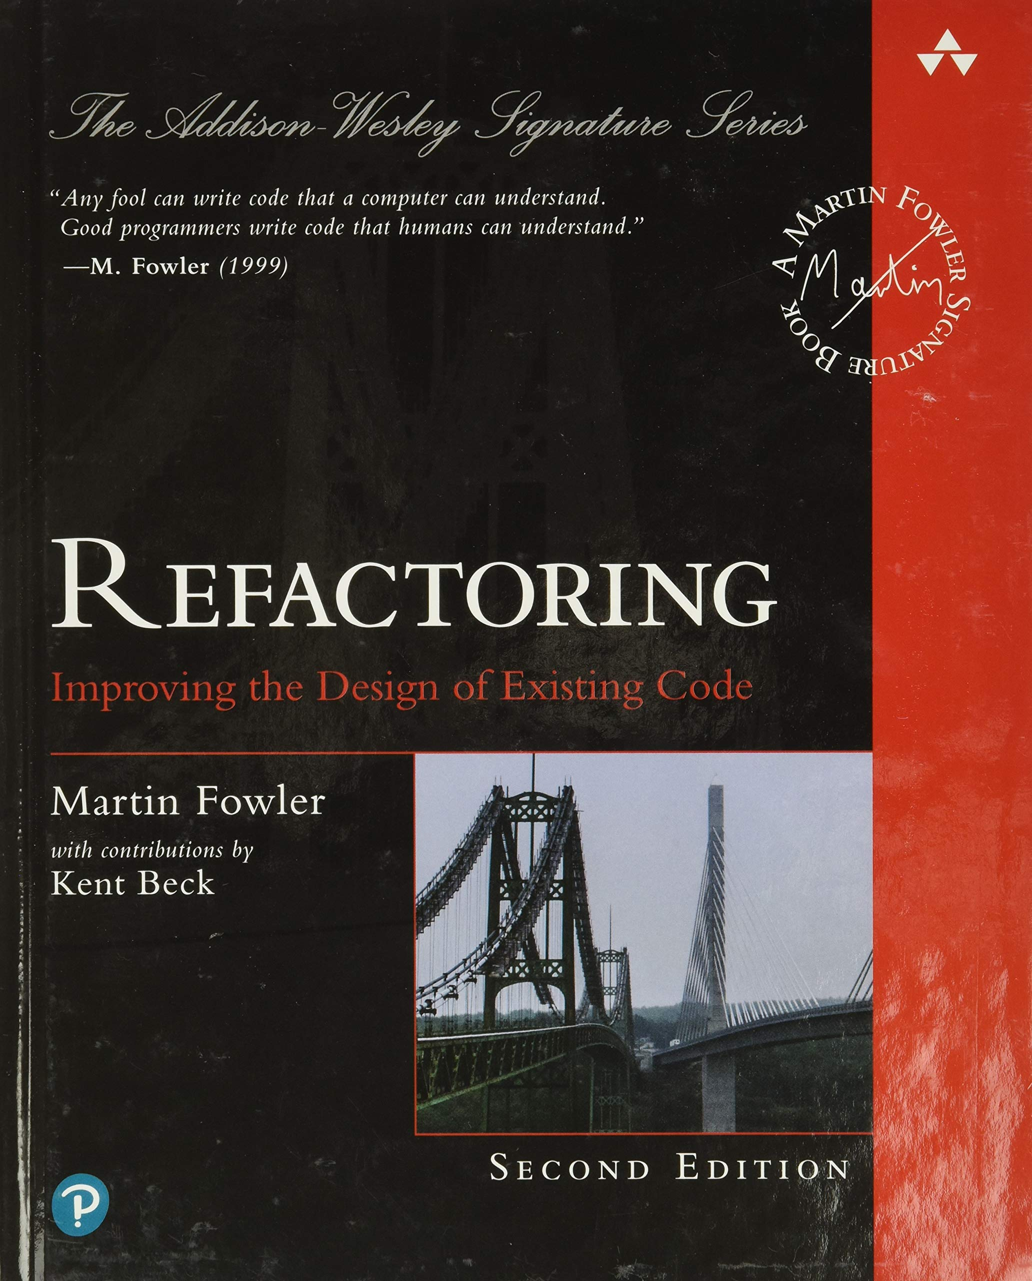
Sugestões para leitura
Vídeo: Design Patterns
Medium: SOLID
Refactoring Guru
Youtube: Specification Pattern
Implementação no projeto

Slide 9
OBRIGADO!

